Slide 1
Sosyal Bilimlerde Araştırma Yöntemleri
Kaynakça Hazırlama, Etik İhlaller ve İntihal

Slide 2
Plan
Öz / Özet hazırlama
Literatür değerlendirmesi
Kaynakça hazırlama ve atıf yapma
Etik ihlaller
İntihal
Geri çekme

Slide 3
Araştırma Raporu
Kapak
İçindekiler
Öz / Özet
Giriş
Amaç
Soru cümlesi
Denenceler
Sınırlılıklar
Tanımlar
Literatür değerlendirmesi
Yöntem
Araştırma modeli
Evren ve örneklem
Veri toplama
Veri analizi
Bulgular ve yorum
Sonuç ve öneriler
Kaynakça
Ekler

Slide 4
Öz / Özet
Öz (abstract), bir makalenin/bildirinin ana temasını, araştırma sorusunu, yöntemini, bulgularını ve sonuçlarını 200-300 kelimeyle açıklayan bir paragraflık bir metindir
Özle birlikte anahtar sözcükler de verilir
Bilgilendirici özler, yapısal özler, vb. gibi)
Özet (summary) de aynı işlevi görür ama genellikle daha uzundur (birkaç paragraf-birkaç sayfa)
Tez-kitap-rapor özetleri, raporlar için yönetici özetleri, vb. gibi)

Slide 5
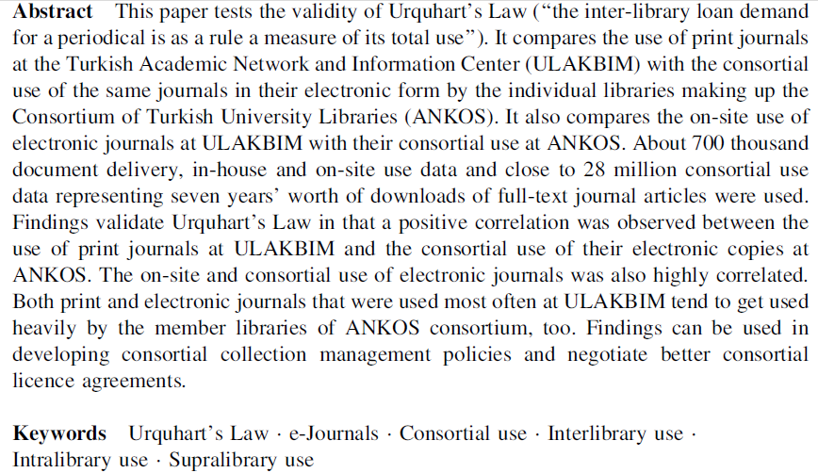
Öz Örneği
Kaynak: Tonta, Y. ve Ünal, Y. (2010). Does Urquhart’s Law hold for consortial use of electronic journals? Scientometrics, 83(3): 793-808

Slide 6
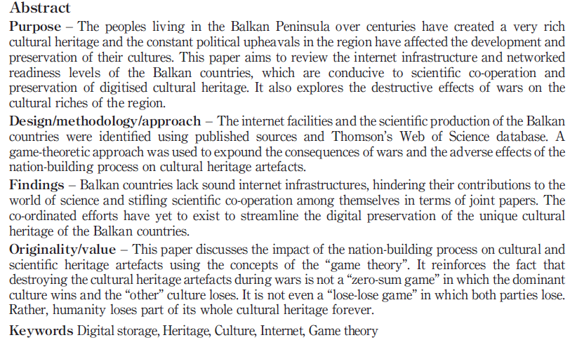
Yapısal Öz Örneği
Kaynak: Tonta, Y. (2009). Preservation of scientific and cultural heritage in Balkan countries,
Program: electronic library and information systems, 43(4): 419-429

Slide 7
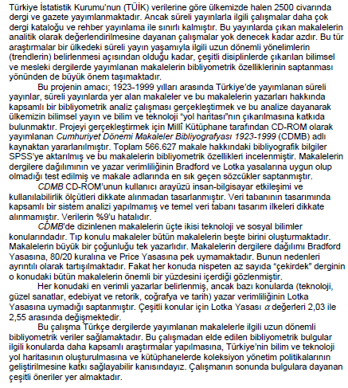
Rapor Özeti Örneği
Kaynak: Tonta, Y. ve Al, U. (2007). Türkiye’nin bilimsel yayın haritası:
Türkiye’de dergi yayıncılığı üzerine bir araştırma. (Proje sonuç raporu)
(TÜBİTAK Sosyal Bilimler Araştırma Grubu SOBAG Proje No. SOBAG 105K088)
Hacettepe Üniversitesi Bilgi ve Belge Yönetimi Bölümü. Ankara. (xv, 74 s.).

Slide 8
Literatür Değerlendirmesi
İlgili literatürü tarama
Kaynak listesi değil
Okuyucu için konuya yönelik arka plan bilgi verme
Konunun literatürdeki önemini belirtme
Literatürün ele alınacak konu ile ilişkisini açıklama

Slide 9
Yararlanılacak Bilgi Kaynakları
Basılı bilgi kaynakları
Kitaplar
Dergiler
Tezler
Raporlar vb.
Elektronik bilgi kaynakları
Tam metin veri tabanları
Bibliyografik veri tabanları

Slide 10
Kaynakça Hazırlama

Slide 11
Kaynakça, Gönderme, Doğrudan Alıntı
Kaynakça
Çalışmada kullanılan bilgi kaynaklarının belli bir sisteme göre düzenlenmiş listesi
Gönderme
Metin içinde verilen bilginin hangi kaynaktan geldiğini gösteren not
Doğrudan alıntı
Orijinal kaynaktaki ifadenin aynen kopyalanması

Slide 12
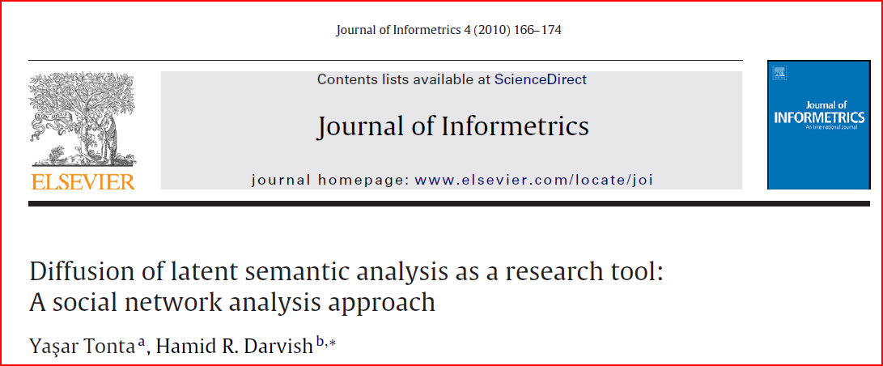
Örnek
Doğrudan Alıntı
Gönderme/Atıf
Kaynakça

Slide 13
Kaynak Göstermede Kullanılan Yaklaşımlar
Numerik sistem
Kaynaklara metin içinde kullanıldıkları sıraya göre numara vermek
Yararlanılan kaynakların alfabetik listesini oluşturduktan sonra numaralama işlemini yapmak
Yazar tarih sistemi
Metin içindeki göndermede yararlanılan kaynağın yazar soyadının, yayın tarihinin ve sayfa numaralarının belirtilmesi
Kaynak: Kurbanoğlu, 2004, s. 6-7

Slide 14
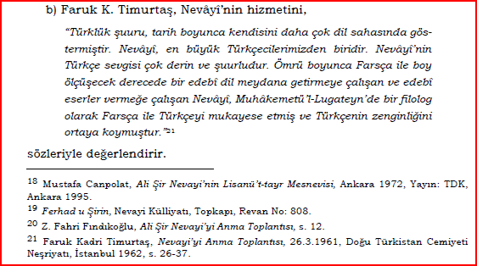
Örnek
Numerik sistem
Yazar tarih sistemi

Slide 15
Kaynak Gösterme Biçimleri
APA (American Psychological Association)
Chicago/Turabian
MHRA (Modern Humanities Research Association)
MLA (Modern Language Association)
Vancouver
. . .

Slide 16
Kaynakça Hazırlama (Örnek - Kitap)
APA
Tonta, Y., Bitirim, Y. ve Sever, H. (2002). Türkçe arama motorlarında performans değerlendirme. Ankara: Total Bilişim.
MLA
Tonta, Yaşar, Yıltan Bitirim ve Hayri Sever. Türkçe Arama Motorlarında Performans Değerlendirme. Ankara: Total Bilişim, 2002.
Chicago/Turabian
Tonta, Yaşar, Yıltan Bitirim ve Hayri Sever. Türkçe Arama Motorlarında Performans Değerlendirme. Ankara: Total Bilişim, 2002.

Slide 17
Gönderme (Örnek - Kitap)
APA
Tonta, Bitirim ve Sever, 2002, s. 121
MLA
Tonta, Bitirim ve Sever 121
Chicago/Turabian
Tonta, Bitirim ve Sever 2002, 121

Slide 18
Kaynakça Hazırlama (Örnek - Makale)
APA
Tonta, Y. (2009). Dijital yerliler, sosyal ağlar ve kütüphanelerin geleceği. Türk Kütüphaneciliği, 23, 742-768.
MLA
Tonta, Yaşar. “Dijital Yerliler, Sosyal Ağlar ve Kütüphanelerin Geleceği.” Türk Kütüphaneciliği, 23 (2009): 742-768.
Chicago/Turabian
Tonta, Yaşar. “Dijital Yerliler, Sosyal Ağlar ve Kütüphanelerin Geleceği.” Türk Kütüphaneciliği 23 (2009): 742-768.

Slide 19
Gönderme (Örnek - Makale)
APA
(Tonta, 2009, s. 747)
MLA
(Tonta 747)
Chicago/Turabian
(Tonta 2009, 747)

Slide 20
Kaynakça Hazırlarken Dikkat Edilmesi Gereken Konular
Metin içinde atıf yapılan her kaynak kaynakçada yer almalı
Kaynakçada olan her kaynak metinde geçmeli
Kaynakçadaki künyelerin doğruluğu kontrol edilmeli
Künye bilgilerinde eksiklik olmamalı
Biçim açısından tüm künyeler tutarlı olmalı
Kaynakça alfabetik yapıya sahip ise alfabetik düzene uyulmalı

Slide 21
Kaynakça Yönetim Araçları
Ücretsiz
BibDesk => http://bibdesk.sourceforge.net/
CiteULike => http://www.citeulike.org/
Zotero => http://www.zotero.org/
Ücretli
Biblioscape => http://www.biblioscape.com/
EndNote => http://www.endnote.com/
Reference Manager => http://www.refman.com/

Slide 22
Etik İhlaller
Uydurma
Çarpıtma
Aşırma
Duplikasyon
Dilimleme
Desteklenerek yürütülen çalışmalarda desteğin belirtilmemesi
Katkısı olan kişilerin yazar listesine eklenmemesi / olmayanların eklenmesi
Kaynak: TÜBİTAK, 2006 (http://journals.tubitak.gov.tr/genel/brosur.pdf)

Slide 23
İntihal - Tanım
“başkalarının yazılarından bölümler, dizeler alıp kendisininmiş gibi gösterme veya başkalarının konularını benimseyip değişik biçimde anlatma, aşırma” (TDK, 2005, s. 138, 975)
“birisinin başka bir kişinin çalışmasını kendi çalışması olarak öne sürmesi veya sunmasına dayanan akademik bir yanlış ya da ayıp” (Gordon, Simmons ve Wynn, 1999’dan aktaran Köklü 2002, s. 93)

Slide 24
İntihal Türleri
Tamamen aşırma
“bir yazar tarafından bir eserin kopya edilmesi veya bir başkası tarafından yeniden düzenlenmesi ve orijinal bir çalışma gibi sunulması” (Köklü, 2002, s. 93)
Kısmen aşırma
“genellikle dikkatsiz araştırma sonucu, zamanı kötü kullanma ve kendi eleştirel düşüncenize güvenmeme gibi nedenlerden kaynaklanan aşırma türü” (Köklü, 2002, s. 93)

Slide 25
Farklı Aşırma Şekilleri
Farklı kaynaklardaki ifadeleri, cümleleri alıp başka bir çalışmada birleştirme (parça parça aşırma)
Kaynak belirtmeme
Başkasının düşüncesini kendi düşüncesiymiş gibi sunma
Başkasının dipnotlarını aşırma
Kaynak: Köklü, 2002, s. 94; http://www.arts.ubc.ca/arts-students/plagiarism-avoided.html

Slide 26
Örnek I
Orijinal metin
“Araştırma yazarken, kaynaklara iki sebeple atıfta bulunulur: Bilgi aldığınız kaynakları okuyucuya tanıtmak ve kelimelerini ve fikirlerini ödünç aldığınız yazarlara kredi vermek.” (Hacker, 1995, s. 260).
Aşırılmış biçimi (aynı kelimeler kullanılmış ama tırnak içinde verilmemiş):
Araştırma yazarken, kaynaklar bilgi aldığınız kaynakları okuyucuya tanıtmak ve kelimelerini ve fikirlerini aldığınız yazarlara kredi vermek için gösterilir.
Burada öğrenci yazarın tüm kelimelerini, tırnak içine almadan ve kaynak göstermeden sadece bir cümleye vermiştir.
Kaynak: Köklü, 2002, s. 97

Slide 27
Örnek II
Aşırma (yanlış açıklama)
Araştırma yazarken, bir çift sebepten kaynaklara atıfta bulunuruz: Bilgi kaynaklarımızı okuyuculara göstermek ve ödünç aldıklarımıza kredi vermek. (Hacker).
Öğrenci burada bazı kelimelerde ufak değişiklikler yapmış ve metin içinde kaynak göstermeyi de eksik yapmıştır. Kaynağa ilişkin yıl ve tarih bilgisi eksiktir.
Uygun çözüm
Bir araştırmacı okuyucusunun bilgi aldığı yeri bilmesini sağlamak, ve tanıtmak ve orijinal çalışmaya kredi vermek üzere kaynaklarına atıfta bulunur (Hacker, 1995, s.260).
Kaynak: Köklü, 2002, s. 97

Slide 28
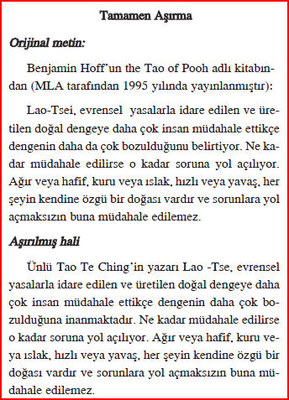
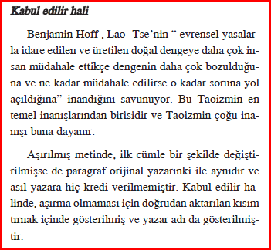
Örnek III
Kaynak: Köklü, 2002, s. 98

Slide 29
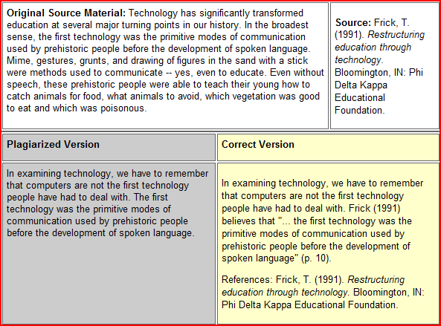
Örnek IV
Kelime kelime kopyalama var, orijinal kaynağa atıf yok!
Kaynak: https://www.indiana.edu/~istd/examples.html

Slide 30
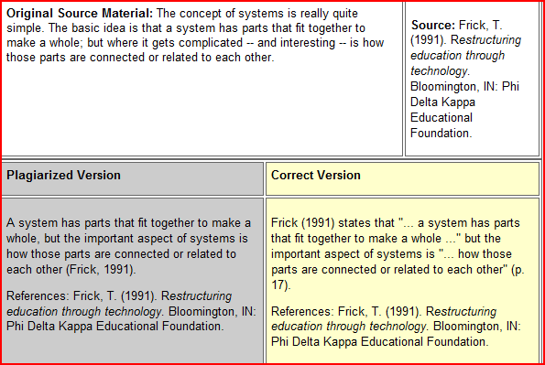
Örnek V
Yazara atıf yapılmasına karşın, kelime kelime yapılan alıntı tırnak içinde verilmemiş!
Kaynak: https://www.indiana.edu/~istd/examples.html

Slide 31
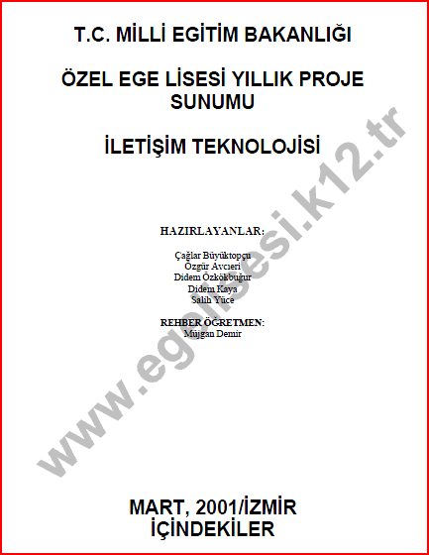
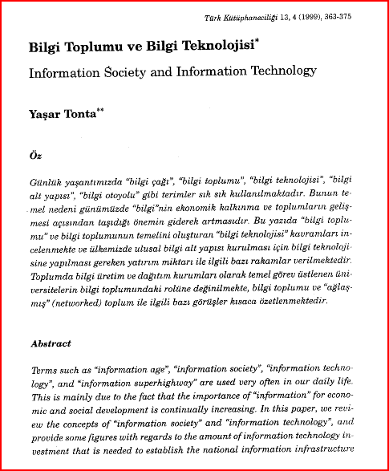
Örnek VI
XYZ
http://www.xyzlisesi.k12.tr/basarilarimiz/. . . . . . . .

Slide 32
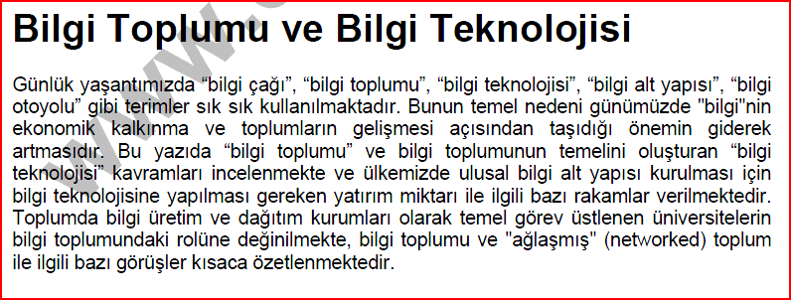
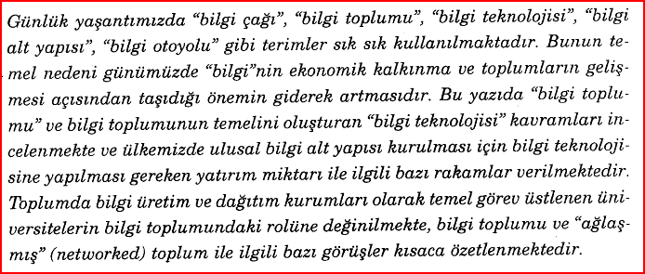
Örnek VI - Devam
Yapıştır
Kopyala

Slide 33
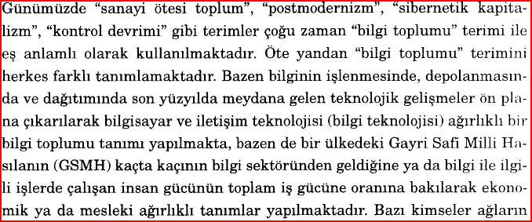
Örnek VI - Devam
Yapıştır
Kopyala

Slide 34
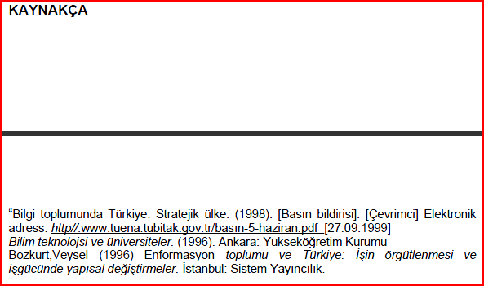
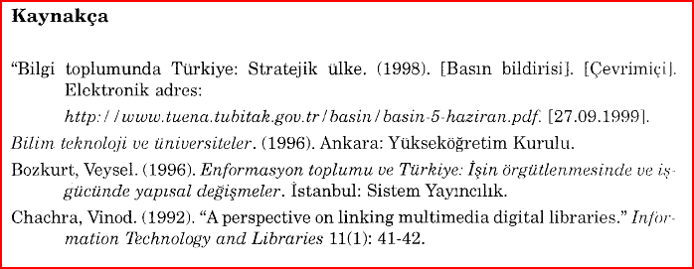
Örnek VI - Devam

Slide 35
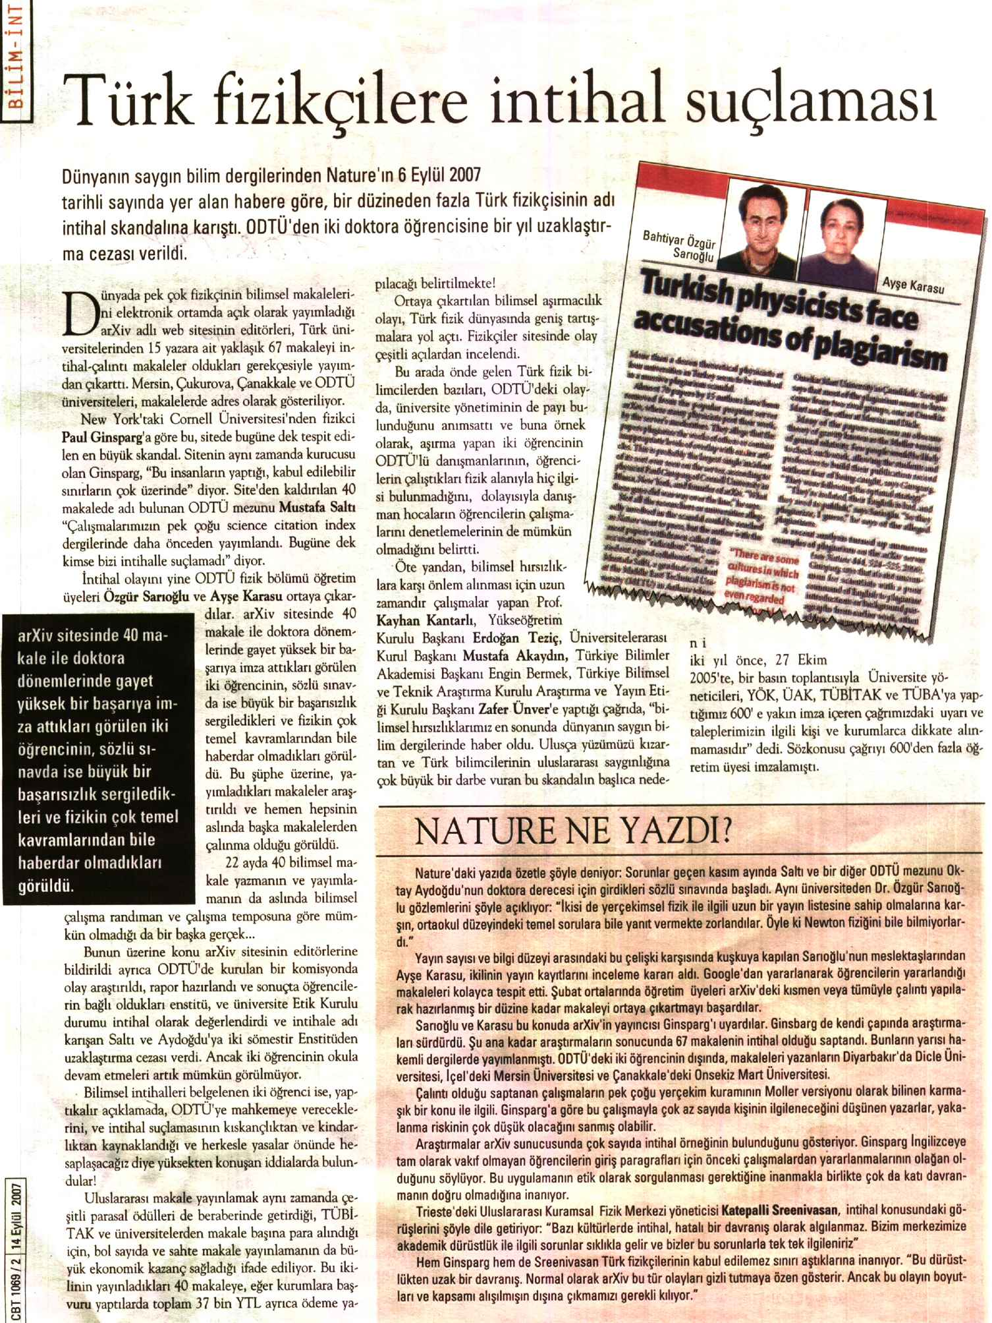
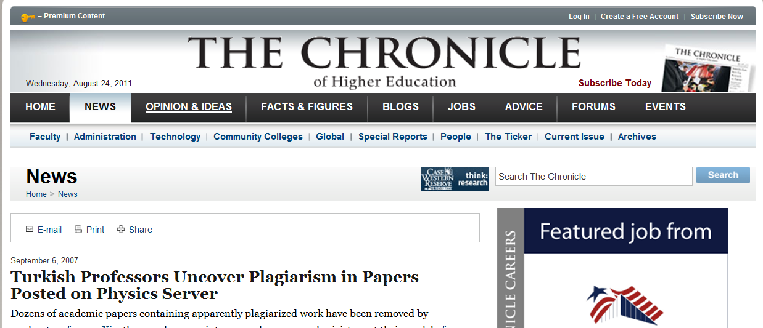
Örnek VII
Kaynak: http://chronicle.com/article/Turkish-Professors-Uncover/39512
Kaynak: CBT, 1069/2,14 Eylül 2007

Slide 36
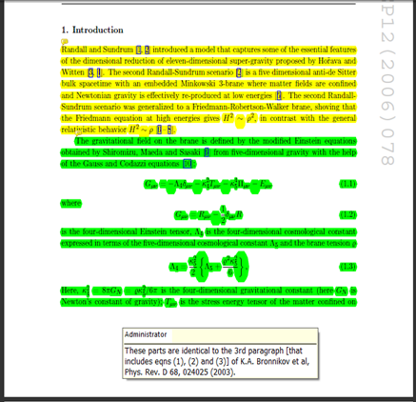
Örnek VII - Devam

Slide 37
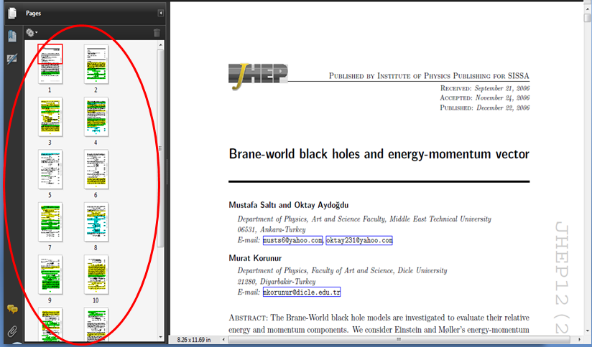
Örnek VII - Devam

Slide 38
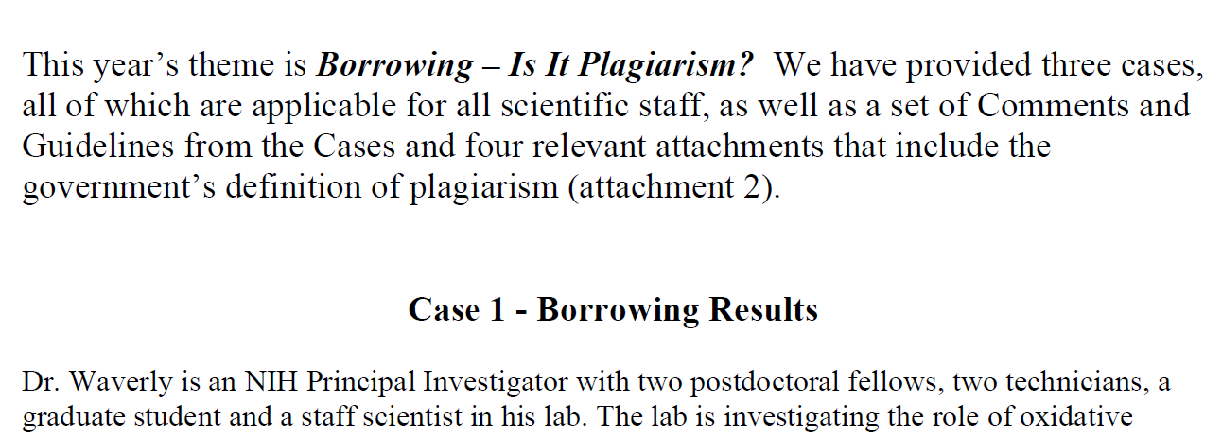
Ödünç Alma – Kopya Mıdır?
Kaynak: http://sourcebook.od.nih.gov/resethicscases/2008-Combined%20plagiarism%20cases.pdf

Slide 39
İntihal Tespit Araçları
Ücretsiz
Chimpsky => http://chimpsky.uwaterloo.ca/
Plagium => http://plagium.com/
Plagiarism Checker => http://www.dustball.com/cs/plagiarism.checker/
Ücretli
Plagiarismdetect =>http://www.plagiarismdetect.com/
PlagScan => http://www.plagscan.com/
Turnitin => https://turnitin.com/

Slide 40
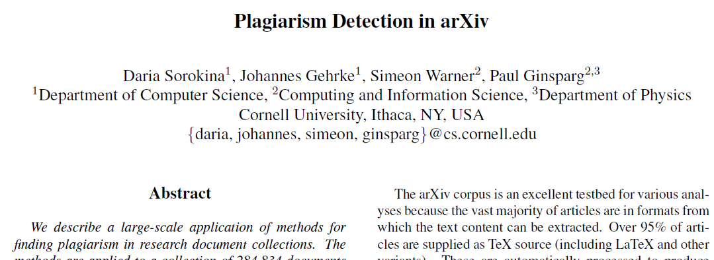
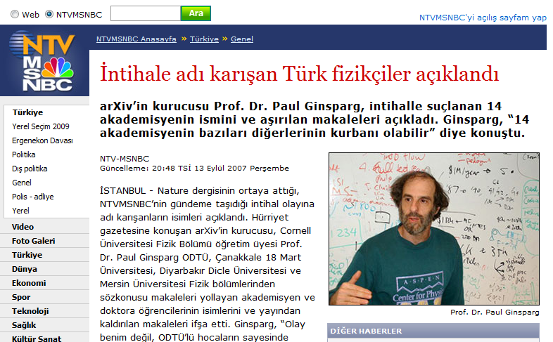
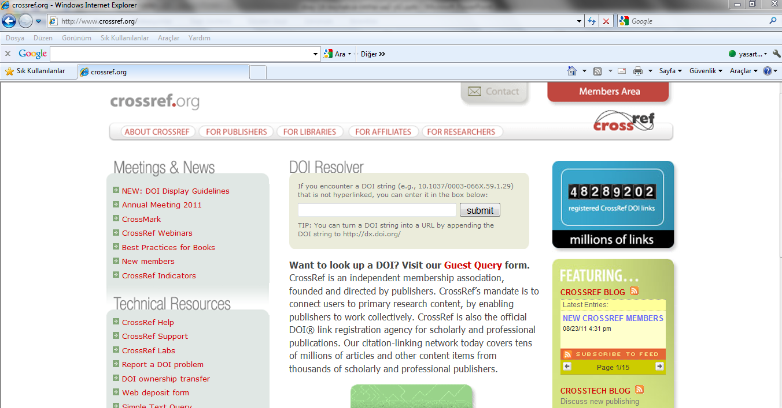
İntihali Yayıncılar Nasıl Tespit Ediyor?
Kaynak: http://arxiv.org/ftp/cs/papers/0702/0702012.pdf
Kaynak: http://arsiv.ntvmsnbc.com/news/419787.asp

Slide 41
İntihalin Olası Sonuçları
Öğrenciler açısından;
Dersten kalmak
Disiplin cezası almak
Üniversiteden atılmak
Akademisyenler açısından;
Makalelerin geri çekilmesi
İmaj zedelenmesi ve dışlanmak
Derece ya da unvanların geri alınması
Görevden alınmak

Slide 42
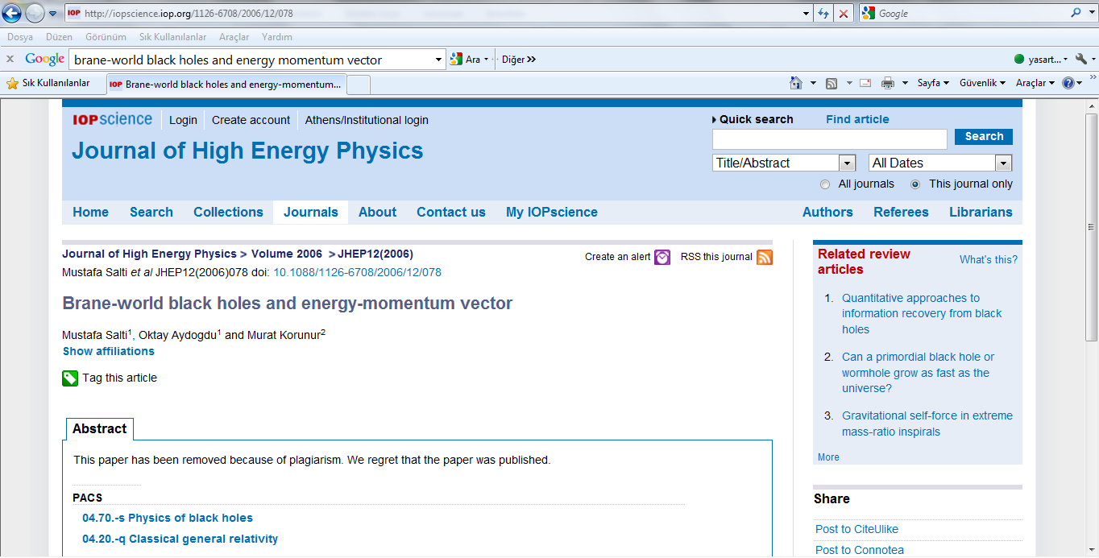
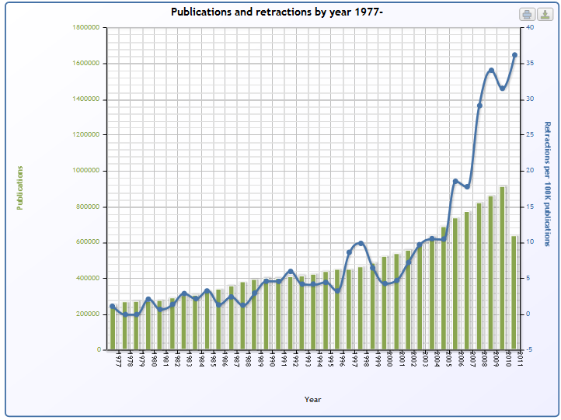
Geri Çekme (Retraction)
Kaynak: PubMed, http://pmretract.heroku.com/byyear

Slide 43
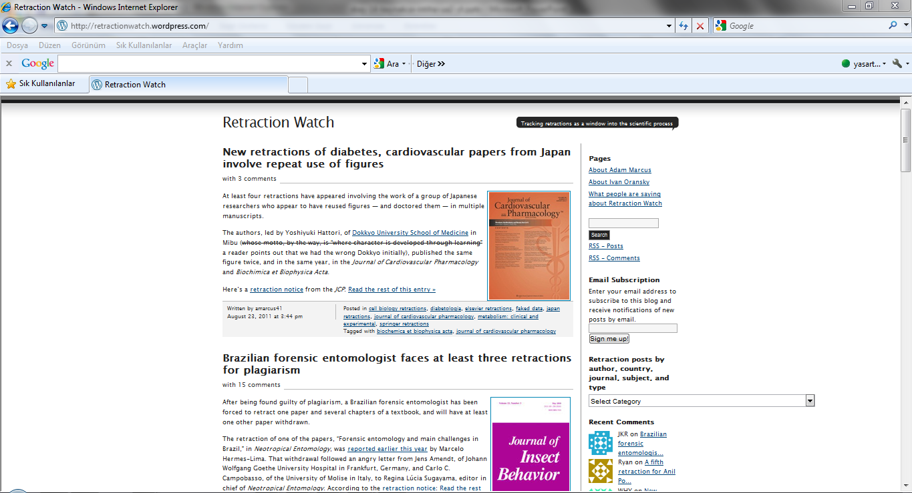
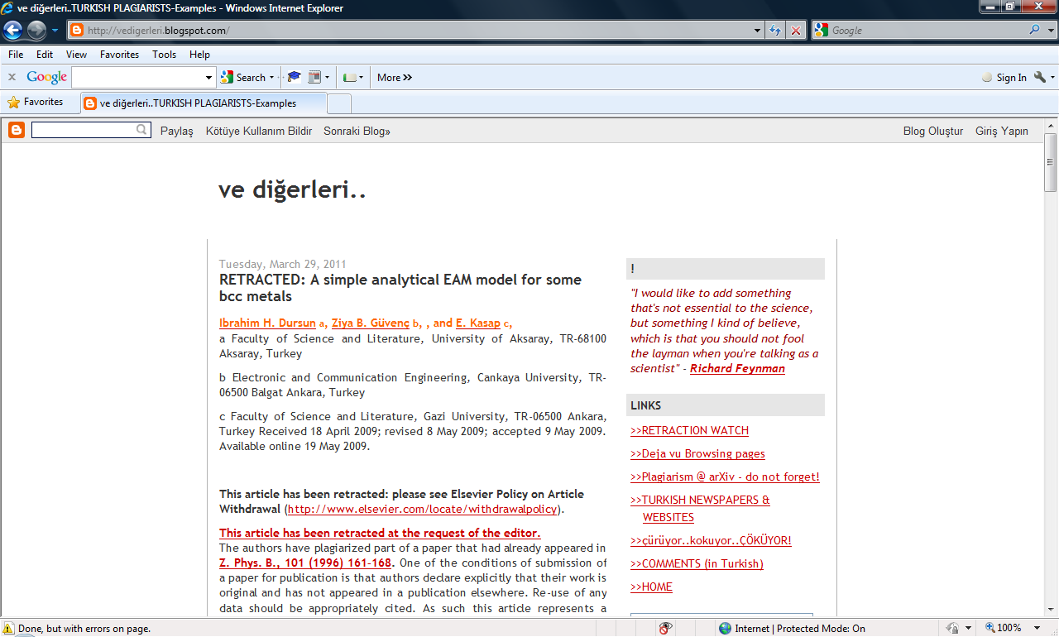
Geri Çekme İzleme Siteleri
http://retractionwatch.wordpress.com
http://vedigerleri.blogspot.com

Slide 44
Akademik Yaptırımlar
Kaynak: http://www.yok.gov.tr/content/view/458/

Slide 45
İntihalden Kaçınmanın Yolları
“Kullanılabilecek bilgi ve fikirlerle birlikte kaynağını not etmek
Kullanılan kaynakların künyelerini eksiksiz kaydetmek
Not alırken kendi ifadelerinizi kullanmak
Başkalarının cümlelerini aynen kopyaladığınız zaman tırnak işareti kullanmak
Her kullanımda kaynaklara gerekli göndermeyi yapmak” (HÜBO, 2010)

Slide 46
İntihal Nasıl Anlaşılır?
Bağlam değişikliği
Eklektik metin yapısı
Eksik / yanlış dipnotlar
Yanlış dipnotlar
İfade farklılıkları, dil tutarsızlığı

Slide 47
İntihal Nasıl Önlenir?
Öncesinde
Eğitim
Yaptırımların belirlenmesi
Yaptırımların uygulandığının gösterilmesi
Sonrasında
Editörlük/hakemlik/danışmanlık sürecinin dikkatli yürütülmesi
Şüphe duyulduğunda araştırma yapmaktan kaçınılmaması
İntihal tespit araçlarının kullanılması

Slide 48
Özet
Öz / Özet hazırlama
Literatür değerlendirmesi
Kaynakça hazırlama
Etik ihlaller
İntihal
İntihal örnekleri
İntihalden kaçınmanın yolları
İntihal saptama araçları
Geri çekme

